Slide 1
Danton Cavalcanti Franco Junior
falecom@dantonjr.com.br
Sistemas Operacionais

Slide 2
Alocação de Espaço em Disco
A criação de arquivos em disco exige que o SO tenha o controle de quais áreas ou blocos estejam livres.
Esse controle é dado através de uma lista ou tabela.
Sistemas Operacionais

Slide 3
Alocação de Espaço em Disco
A forma mais simples implementa uma estrutura de espaços livres (tabela de mapa de bits – bit map).
Cada entrada da tabela é associada a um bloco do disco, que assume 0 (livre) ou 1 (ocupado).
Problema de gasto de memória, pois para cada bloco, é necessário uma entrada na tabela.
Sistemas Operacionais

Slide 4
Alocação de Espaço em Disco
Outra forma de realizar o controle é através de uma lista encadeada.
Cada bloco possui uma área reservada para indicar o próximo bloco.
A partir do primeiro bloco, pode-se encontrar toda a seqüência.
Sistemas Operacionais

Slide 5
Alocação de Espaço em Disco
Outra solução considera que os blocos livres são alocados ou liberados simultaneamente.
Pode-se enxergar o disco como um conjunto de segmentos de blocos livres.
O mecanismo mantém uma tabela com o endereço do segmento e a quantidade de blocos livres.
Sistemas Operacionais

Slide 6
Alocação de Espaço em Disco
Início
Bloco | Contador
4 | 5
10 | 1
13 | 7
19 | 20
21 | 5
27 | 18
30 | 77
35 | 19
36 | 1
00011101
10111101
11000100
: : :
10101011
00110011
Sistemas Operacionais

Slide 7
Alocação de Espaço em Disco
Alocação Contígua: armazena um arquivo em blocos seqüencialmente dispostos no disco.
  Caso um arquivo deva ser criado como n blocos, é necessário que exista uma cadeia de n blocos dispostos seqüencialmente no disco
  O disco é visto como um grande vetor.
  Estratégias: best-fit, first-fit e worst-fit.
Sistemas Operacionais

Slide 8
Alocação de Espaço em Disco
Arquivo | Bloco | Extensão
A.txt | 1 | 2
B.txt | 3 | 1
C.txt | 6 | 3
0
1
2
3
4
5
6
7
8
Sistemas Operacionais

Slide 9
Alocação de Espaço em Disco
O grande problema dessa abordagem é a fragmentação dos espaços livres.
Com a criação e eliminação constante dos arquivos, os segmentos livres vão se fragmentando em pequenos pedaços:
  Problema quando o disco tem espaço livre, mas não em áreas contíguas.
Outro problema é a determinar a estratégia de alocação, uma vez que na criação do arquivo é difícil estabelecer seu tamanho.
Sistemas Operacionais

Slide 10
Alocação de Espaço em Disco
a
a
a
a
a
a
b
b
b
b
c
c
c
c
c
c
c
Desfragmentação
c
c
d
d
c
e
d
d
e
Sistemas Operacionais

Slide 11
Alocação de Espaço em Disco
Alocação Encadeada: Um arquivo pode ser organizado como um conjunto de blocos ligados logicamente no disco, independentemente de sua localização física.
  Cada bloco deve possuir um ponteiro para o bloco seguinte do arquivo e assim sucessivamente.
  Quebra do arquivo em diversos pedaços é denominada extents.
Sistemas Operacionais

Slide 12
Alocação de Espaço em Disco
O problema dessa fragmentação é ocasionar perda de tempo no acesso ao arquivo (o propósito da desfragmentação, é obter ganho de performance).
Outro sério problema é o espaço alocado com o endereço do próximo bloco, além de só permitir o acesso seqüencial desses blocos.
Sistemas Operacionais

Slide 13
Alocação de Espaço em Disco
Início
0
1
2
3
4
5
6
7
8
Sistemas Operacionais

Slide 14
Alocação de Espaço em Disco
Alocação Indexada: Mantém os ponteiros de todos os blocos do arquivo em uma única estrutura chamada de bloco de índice.
Não possui informação do próximo bloco, ganhando desta forma espaço.
Permite o acesso a qualquer bloco do arquivo diretamente.
Sistemas Operacionais

Slide 15
Alocação de Espaço em Disco
Bloco de índice
0
1
2
1
6
7
3
3
4
5
6
7
8
Sistemas Operacionais

Slide 16
Proteção
Acesso Controlado
Diferentes tipos de operações podem ser controladas:
  Leitura – Qualquer tipo de operação que em que o arquivo possa ser visualizado (inclusive cópia).
  Gravação – Qualquer alteração no conteúdo do arquivo.
  Execução – Direito de execução.
  Eliminação – Expressa a permissão para se eliminar o arquivo.
Sistemas Operacionais

Slide 17
Proteção
Quando a informação é mantida em um sistema de computador, um dos pontos mais importantes é a proteção, de nível físico (confiabilidade) e contra acessos indevidos (proteção – segurança).
Confiabilidade pode ser conseguida duplicando-se os arquivos, com mecanismos de recuperação contra crash e com outras maneiras.
Segurança pode ser obtida removendo discos (disk less), por atributos de arquivos e outras mais.
Sistemas Operacionais

Slide 18
Proteção
Senhas
É simples, pois tendo-se o conhecimento da senha, o acesso está liberado.
Como cada arquivo tem sua senha, o acesso é liberado em sua totalidade, e não por operações.
Dificuldade de compartilhamento, pois os demais usuários devem conhecer a senha de acesso.
Sistemas Operacionais

Slide 19
Proteção
Grupos
  Quando um usuário solicita o acesso a um arquivo, o sistema verifica a lista de acessos para este arquivo e identifica o usuário perante essa lista, permitindo ou não o acesso.
  É implementada por diversos tipos de Sistemas Operacionais.
Sistemas Operacionais

Slide 20
Proteção
Grupos
  É necessário associar o tipo de acesso (leitura, escrita, execução e eliminação) a cada um dos níveis de proteção.
  Os níveis de proteção implementados são:
    Owner (dono)
    Group (grupo)
    All (todos)
Sistemas Operacionais

Slide 21
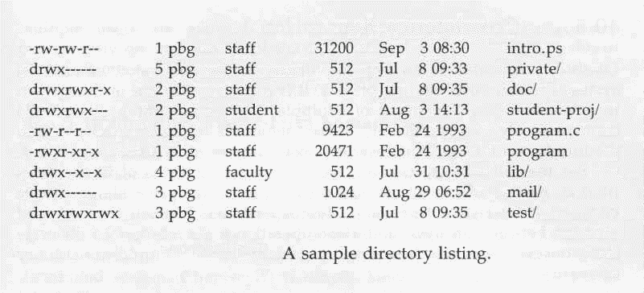
Proteção
Sistemas Operacionais

Slide 22
Proteção
Lista de Controle de Acesso
Uma lista associada a cada arquivo, especificando quais usuários e os tipos de acesso permitidos.
Lista pode ser extensa, pois um arquivo pode ser compartilhado por diversos usuários.
Alto overhead, pois todo acesso ao arquivo deve ser verificado na lista.
Alguns sistemas implementam grupos e listas, flexibilizando a segurança.
Sistemas Operacionais

Slide 23
Implementação de Caches
O acesso a disco é bastante lento se comparado ao acesso à memória principal, devido à arquitetura dos discos magnéticos, Problema para o desempenho do sistema.
Buffer cache: O S.O. reserva uma área da memória para que se tornem disponíveis caches utilizados em operações de acesso ao disco (o sistema sempre verifica o buffer cache antes de verificar o disco).
As políticas para substituição dos blocos são: FIFO e LRU – Least Recently Used.
Sistemas Operacionais

Slide 24
Implementação de Caches
A segurança deve ser levada em consideração, blocos por longo tempo na memória podem ser perdidos no caso de falta de energia.
Solução:
  De tempo em tempo o SO executa uma rotina que atualiza os blocos – Gera muita I/O.
  Toda vez que um bloco no cache é modificado, o sistema realiza imediatamente a atualização no disco (write-through caches).
Sistemas Operacionais

